Slide 1
Платформа тестирования
Система онлайн тестирования с админ-панелью
Next.js 16 • React 19 • Firebase • TailwindCSS

Slide 2
Обзор проекта
Цель проекта:
Создание современной платформы для проведения онлайн-тестирования с возможностью управления вопросами, пользователями и мониторинга результатов в реальном времени.
Основные возможности:
• Авторизация пользователей по Email, ИИН, ФИО
• Прохождение тестов с сохранением прогресса
• Админ-панель с real-time мониторингом
• Импорт вопросов из Word документов
• Управление временными окнами тестирования
• Экспорт результатов в CSV/JSON

Slide 3
Технологический стек
Next.js 16
React 19
React фреймворк с SSR и API routes
UI библиотека с новым компилятором
TypeScript
Firebase
Типизация для надежности кода
Realtime Database + Authentication
TailwindCSS 4
Zod
Utility-first CSS фреймворк
Валидация данных на сервере

Slide 4
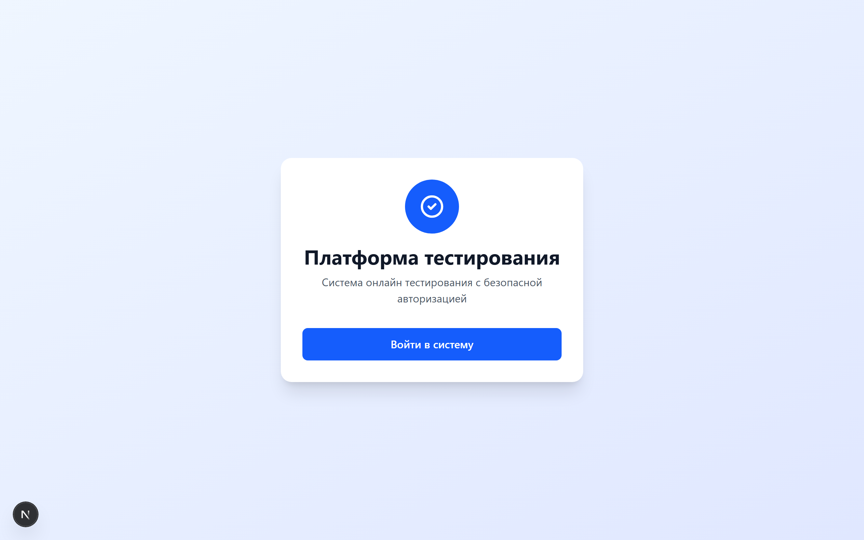
Главная страница
Приветственная страница с кнопкой входа в систему

Slide 5
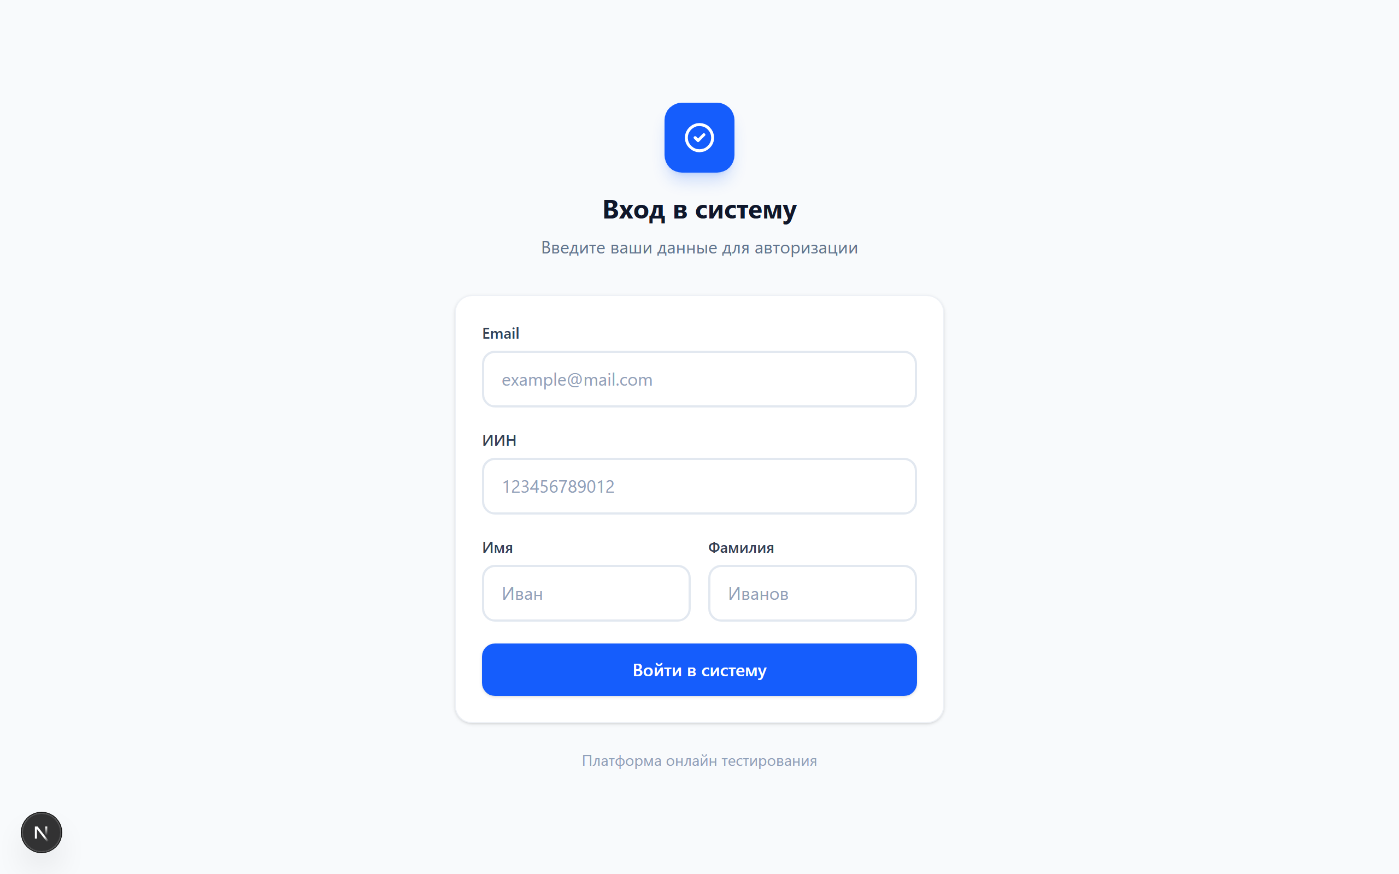
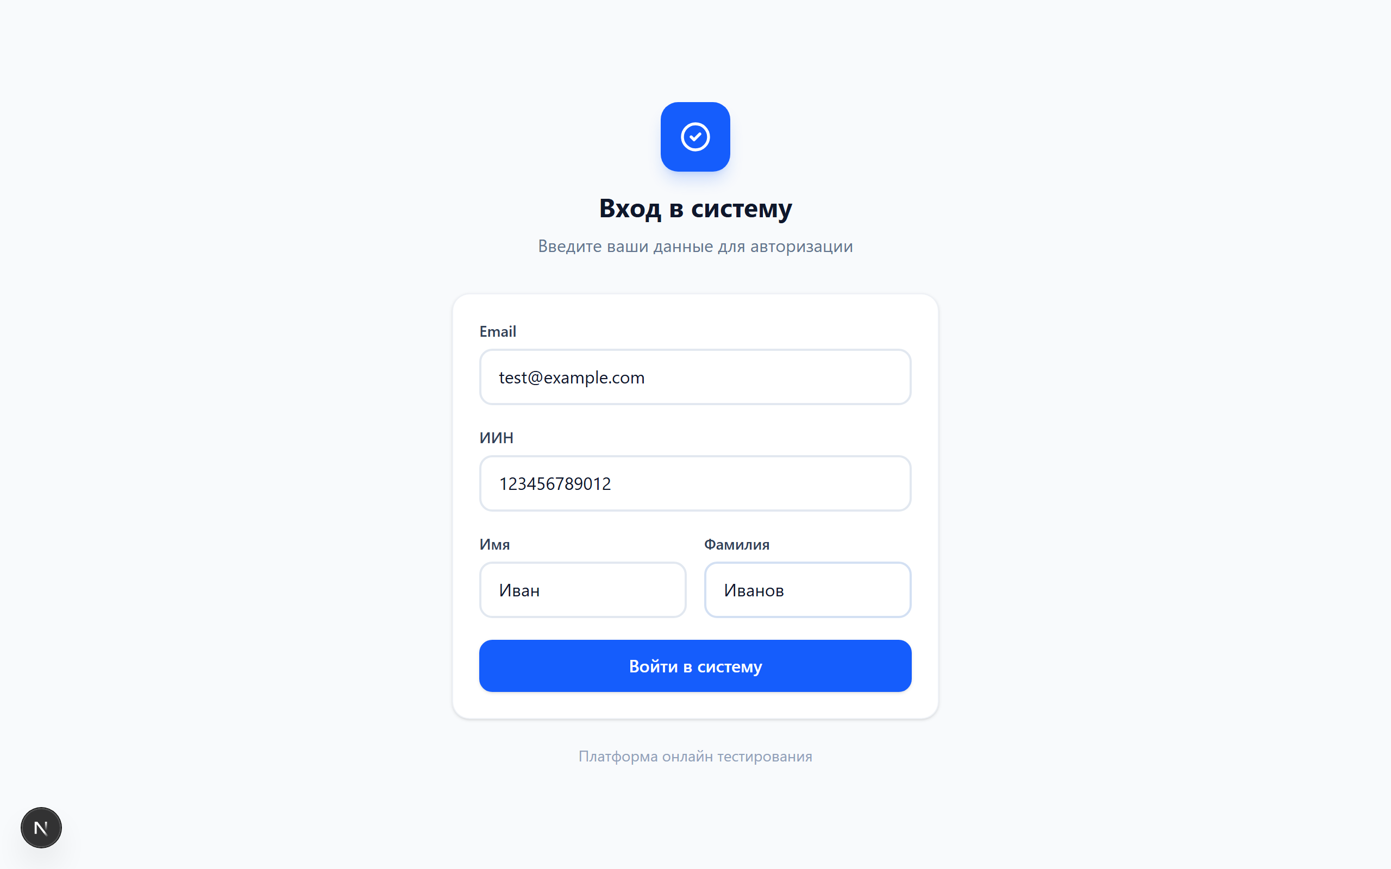
Страница авторизации
Функционал:
• Email, ИИН (12 цифр), Имя, Фамилия
• Валидация на клиенте и сервере
• JWT токен для сессии
• Перенаправление по роли
Безопасность:
• Middleware защищает маршруты
• HttpOnly cookies
• Bcrypt хеширование

Slide 6
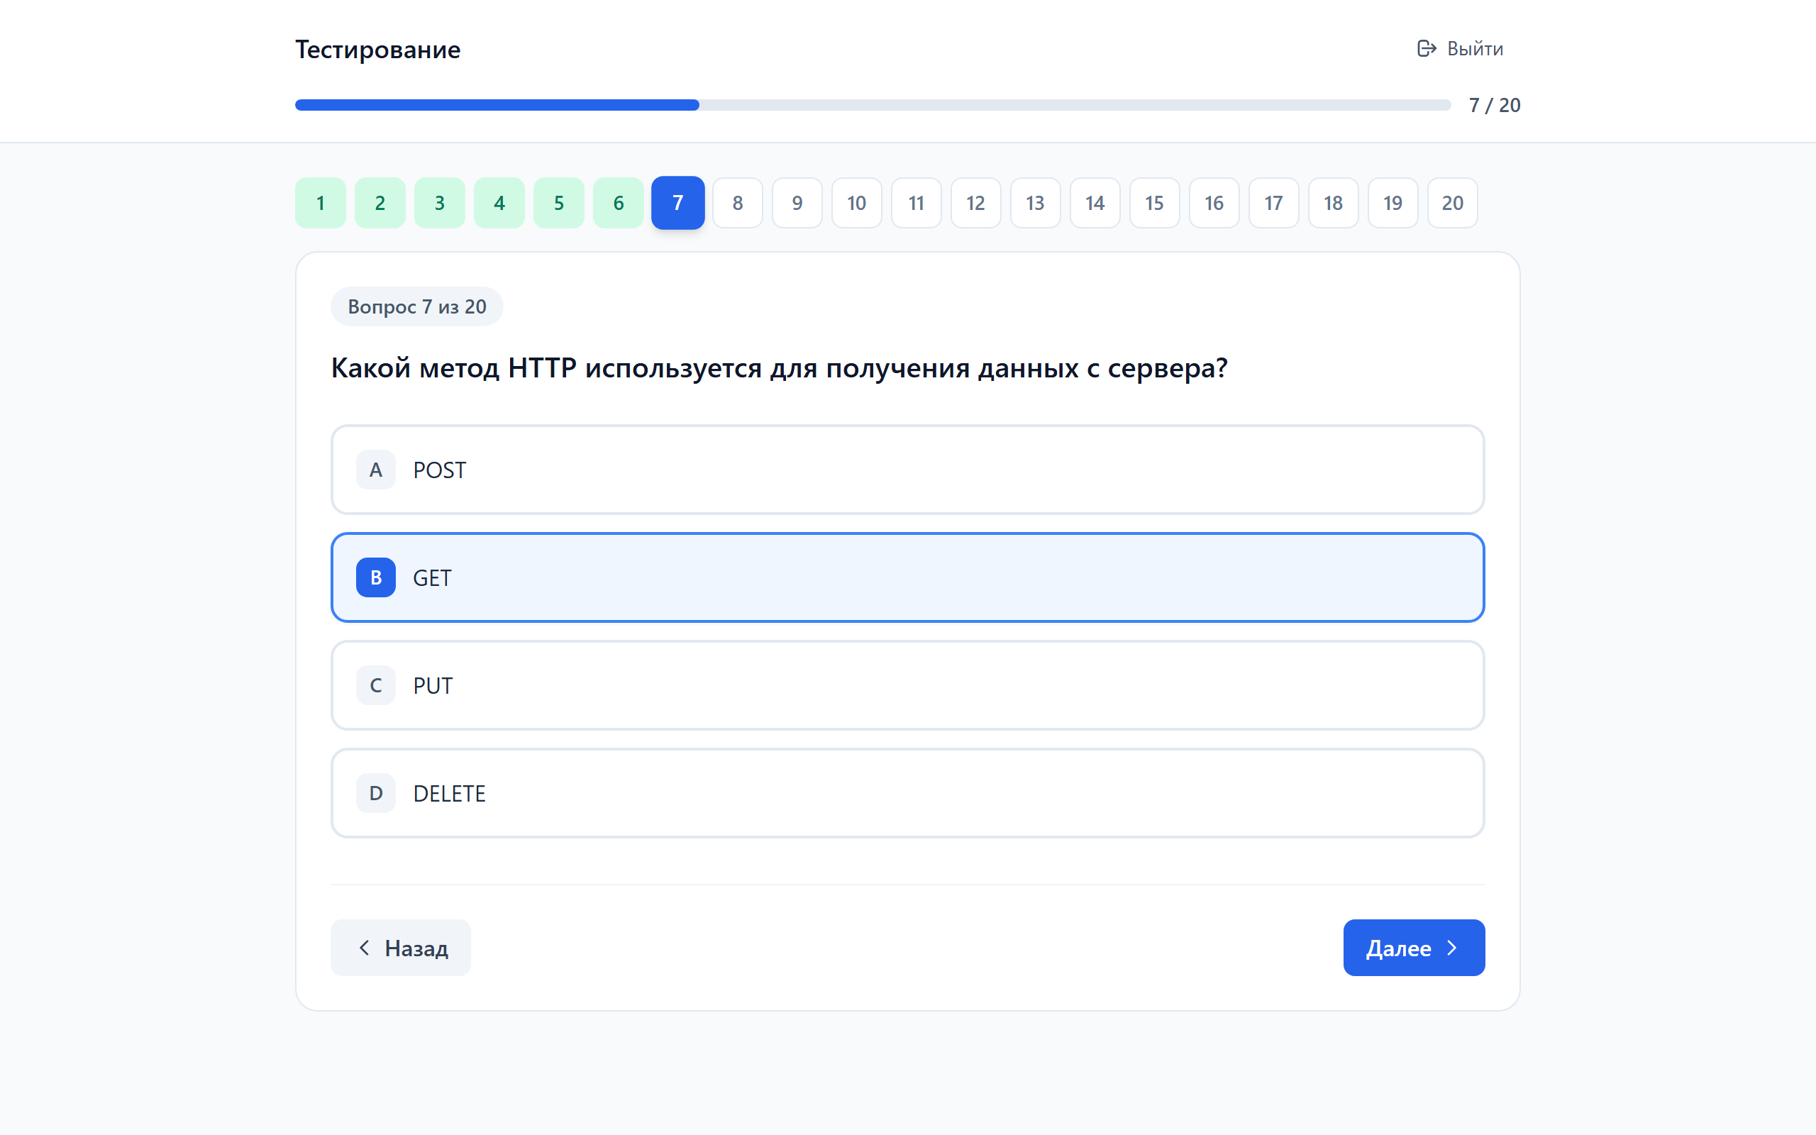
Страница тестирования
Интерфейс прохождения теста с навигацией по вопросам и прогресс-баром

Slide 7
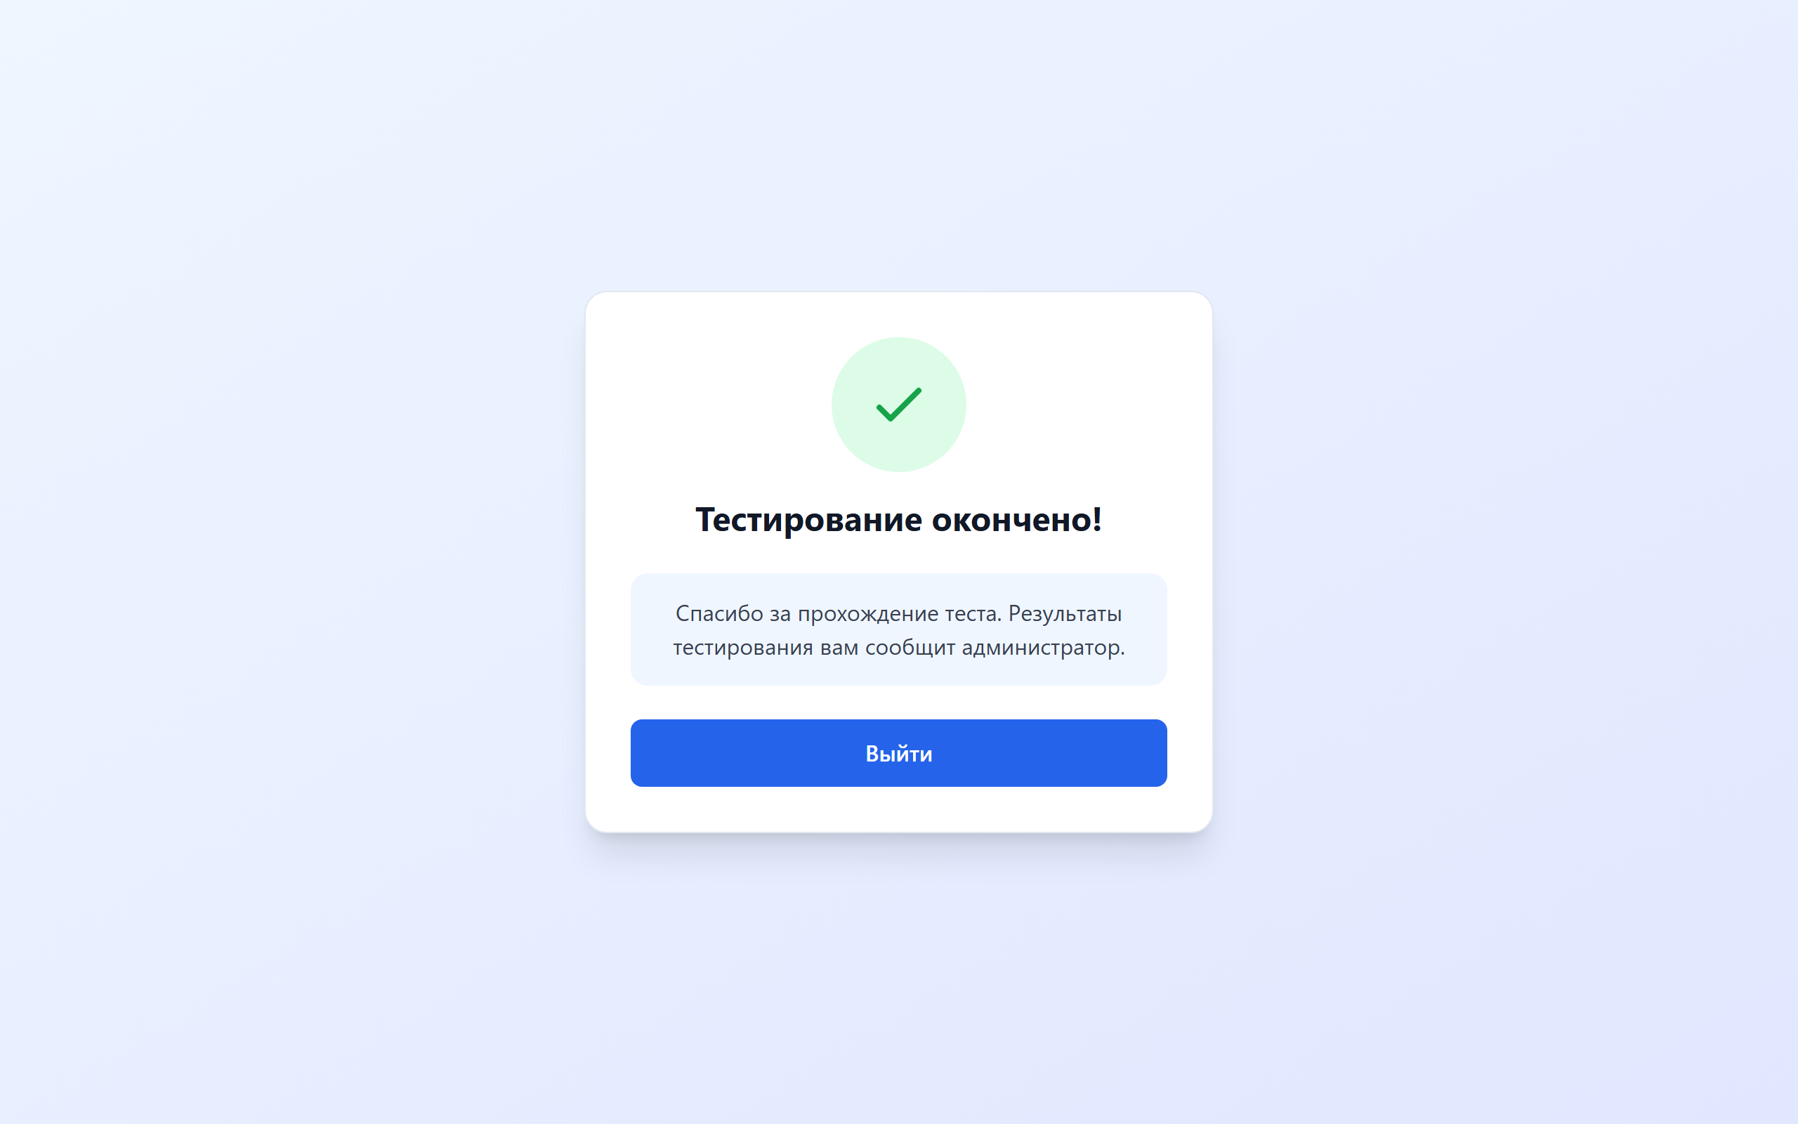
Функционал тестирования
Интерфейс теста:
• Прогресс-бар с количеством ответов
• Навигация по номерам вопросов
• Цветовая индикация статуса
• Выбор варианта ответа (A-D)
• Кнопки Назад/Далее/Завершить
• Автосохранение ответов

Slide 8
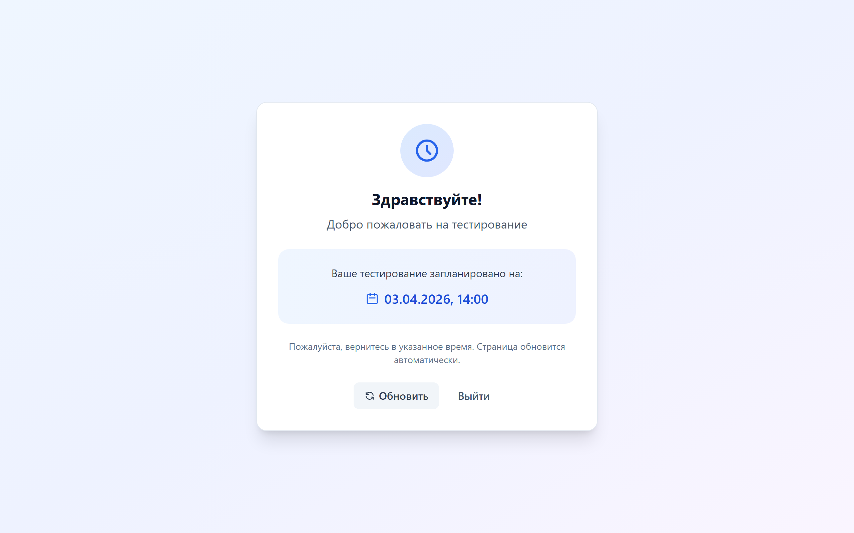
Состояния тестирования
Ожидание начала
Показывает запланированное время
Завершение теста
Подтверждение успешной сдачи

Slide 9
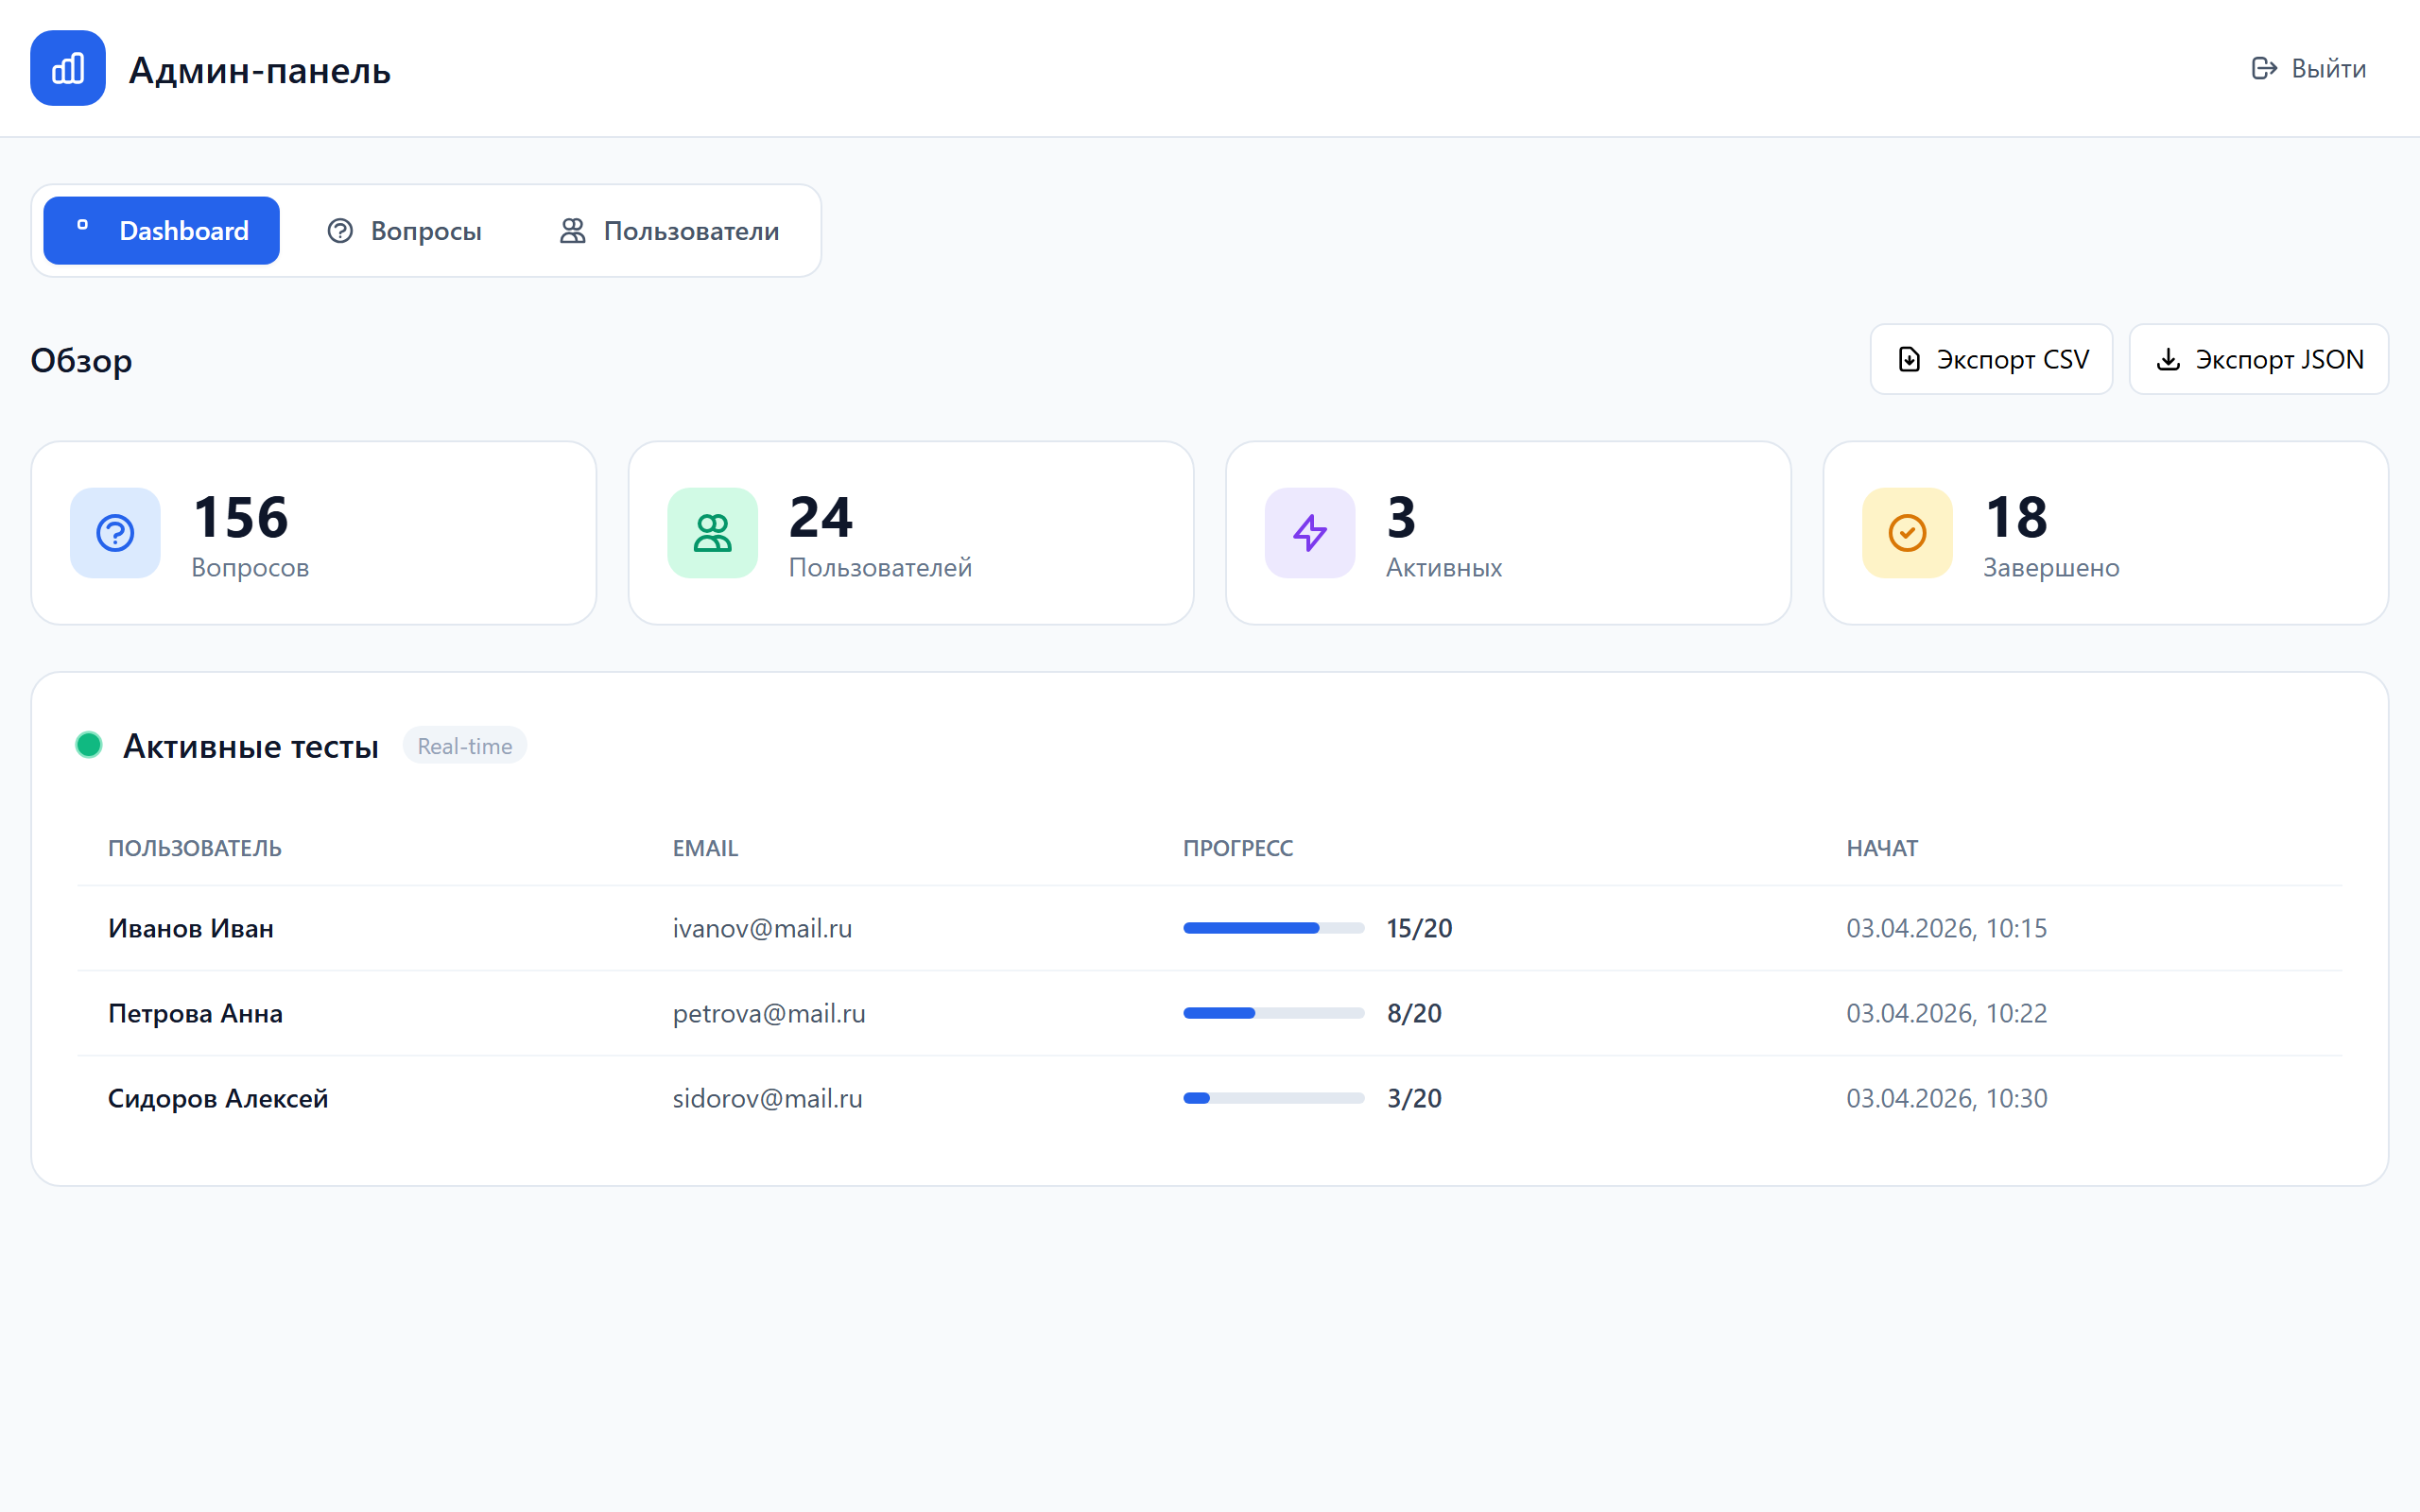
Админ-панель: Dashboard
Real-time мониторинг активных тестов, статистика и экспорт результатов

Slide 10
Функционал админ-панели
📊
⚡
📥
Статистика
Real-time
Импорт
Количество вопросов, пользователей, тестов
Мониторинг активных тестов в реальном времени
Загрузка вопросов из Word, пользователей из Excel
📤
⏰
📜
Экспорт
Расписание
Сертификаты
Выгрузка результатов в CSV и JSON форматах
Управление временными окнами тестирования
Генерация сертификатов для участников

Slide 11
Архитектура приложения
src/
├── app/ # Next.js App Router
│ ├── page.tsx # Главная
│ ├── login/ # Авторизация
│ ├── test/ # Тестирование
│ ├── admin/ # Админ-панель
│ └── api/ # API endpoints
├── components/ # UI компоненты
├── lib/ # Firebase, утилиты
└── middleware.ts # Защита маршрутов
API Endpoints:
Auth:
POST /api/auth/login
POST /api/auth/logout
Test:
POST /api/test/start
POST /api/test/answer
POST /api/test/submit
Admin:
GET/POST /api/admin/questions
GET/PUT/DELETE /api/admin/users
POST /api/admin/import-*
GET /api/admin/export

Slide 12
Итоги
✓ Современный стек технологий
✓ Real-time мониторинг тестов
✓ Гибкий импорт вопросов из Word
✓ Управление временными окнами
✓ Безопасная авторизация (JWT)
✓ Экспорт результатов CSV/JSON
✓ Генерация сертификатов

